Slide 1
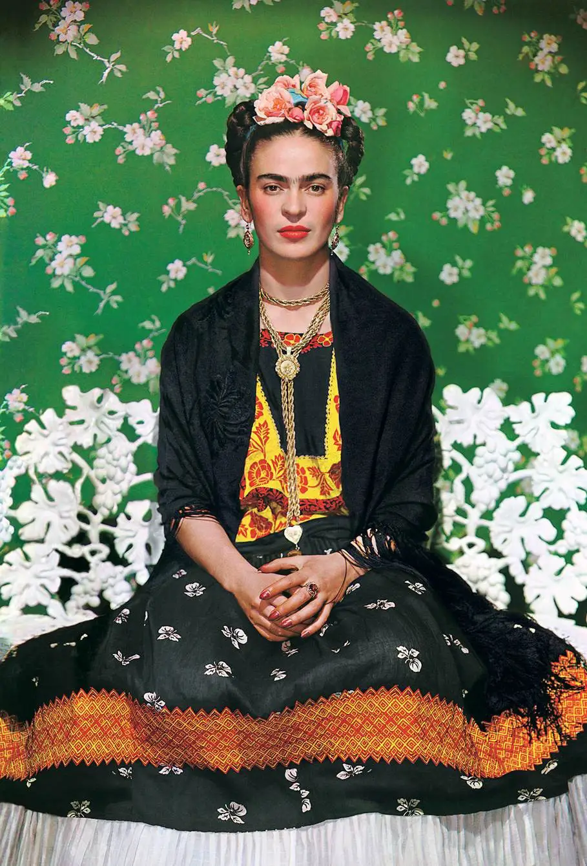
Frida Kahlo
Components:
Allana Larissa Pereira Da Silva
Lara Gabriely Araújo De Carvalho
Tiago Santos Araújo

Slide 2
Frida Kahlo
Who was she?
    Name: Magdalena Carmen Frida Kahlo y Calderón.
    Country: Mexico.
    Birth: July 6, 1907.
    Age: Was 47 years old.
    Death: July 13, 1954.
    Occupation: Painter.
    Marital status: Married.
    Children´s: None

Slide 3
Frida Kahlo
Curiosities:
Dos 143 quadros pintados por Frida Kahlo em toda a sua vida, 55 são de seu próprio rosto.
Frida e o marido tinham um relacionamento muito complicado, envolvendo diversas traições. Frida teve inúmeros casos extraconjugais, tanto com homens quanto com mulheres.

Slide 4
Frida Kahlo
New words:
Soon: em breve
Any: qualquer
Disease: doença
Almost: quase
Bold: negrito
Large: ampla
Floppy: mole
Looked: olhou
Beside: ao lado
Him: ele
Called: chamado(a)
Dove: pombo
Hundreds: centenas
During: durante
Surrounded: cercada
Kept: manteve

Slide 5
Frida Kahlo
SIMPLE PRESENT PHRASES:
She paints pictures of herself. (Ela pinta quadros de si mesma).
She addresses important issues in her paintings. (Ela aborda questões importantes em suas pinturas).
She likes to use strong colors in her paintings. (Ela gosta de usar cores fortes em suas pinturas).

Slide 6
Thank you guys!

